Slide 1
Vybrané teorie vývoje
Radka High

Slide 2
Vývojové úkoly (8 věků člověka)
Psychologie mládeže
Radka High

Slide 3
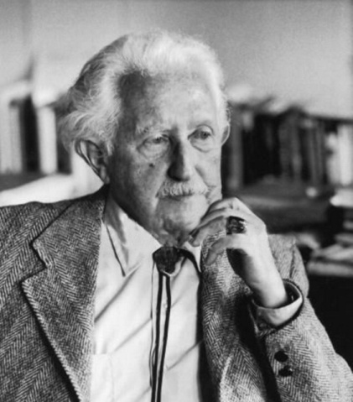
E. H. Erikson - vývoj
Vývoj jako kontinuální proces, interakce společenských norem a biologických pudů
8 stadií (tzv. 8 věků člověka)
v každém stádiu jsou dvojice polárních podmínek a vývojové úkoly (krize)

Slide 4
8 věků člověka

Slide 5
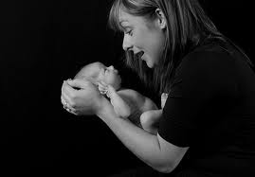
1. Kojenecké období: základní důvěra vs. základní nedůvěra
Do 1 roku
Matka jako reprezentace světa umožňuje vytvořit naději, že život je dobrý
Díky matce může dítě získat důvěru ve svět, který je předvídatelný
Úkolem je vytvořit pevné pouto s matkou
Zkušenost:
+ důvěřuji lidem, dostávám, co potřebuji, mohu druhým také dávat
- nevěřím lidem, ani světu, manipuluji,
abych dostal/a co chci

Slide 6
Úzkost osmého měsíce
Mizí v průběhu 2. roku
Absence značí nepřipoutání se k pečující osobě (a následně narušený další vývoj)
Separační úzkost
Úzkost jako reakce na odloučení od matky
dětství postupně mizí- vymizení odráží zrání psychických struktur
Rozšiřující literatura: VAVRDA, Vladimír. Otázky soudobé psychoanalýzy: tradice a současnost. Vyd. 1. Praha: Nakladatelství Lidové noviny, 2005, 223 s. ISBN 80-7106-672-9

Slide 7
Kontrolní otázky – stádium 1.
Jak byste vysvětlili základní konflikt tohoto období – základní důvěra proti základní nedůvěře?
Jak může vypadat vztah mezi matkou a dítětem, kde vznikla základní důvěra?
Jak se bude projevovat dítě se získanou základní důvěrou v ohrožujících situacích
Jak se projeví v období dospívání chybné nebo nedostatečné vyřešení tohoto konfliktu?

Slide 8
2. Rané dětství: autonomie vs. stud a pochyby
1-3 roky,
Autonomie plyne z ovládání
vyměšování
Období „já“, „já sám/sama“
Osamostatňování se od matky,
uvědomění si svobody a hranic možností
Učení se pravidlům a norem (nejsou zvnitřněné)
Rozvoj volních schopností
Zobecněná zkušenost:
+ vím, co, kdy a jak dělám, kdy je potřeba být aktivní a kdy nechat věci plynout
- nutkavě kontroluji sebe i statní, za což se stydím

Slide 9
Kontrolní otázky 2. stádium
Jak vypadá výchova přehnaně podporující autonomii vedoucí k „nekontrolované anarchii“?
Jak vypadá výchova nepodporující autonomii?
Jaký důsledek má jeden a druhý protipól vyřešení tohoto konfliktu?
Jak se v běžném životě dítěte projeví snaha po získání autonomie?
Jak se může projevit neuspokojivé vyřešení tohoto konfliktu v mládí a dospělosti? (jeden i druhý protipól)?

Slide 10
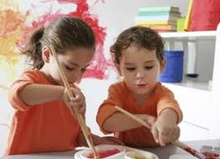
3. Věk hry: iniciativa vs. vina
3-6 let
Osvojení si zodpovědnosti za své činy, aktivní schopnost soustředit se na cíl
Pocity viny z nevykonaných činů (neúspěchu)
Zobecněná zkušenost:
+ za něčím jdu, dokážu spolupracovat, experimentuji, někdy udělám chyby, z kterých se poučím
- bojím se, že neuspěji, tak nedělám nic, aby se nedostavily pocity viny

Slide 11
Kontrolní otázky 3. stádium
Jak vysvětlíte toto stádium? Jaký je princip základního konfliktu?
Jaký může být přesah nezdaru v tomto období v dospívání?
Co je podmínkou pro dobré zvládnutí této krize z předchozích stádií?

Slide 12
4. Školní věk: zručnost vs. méněcennost
6-12 let
Dítě usiluje o dobrý výkon, vyrábí věci, rozvíjí se svědomitost
Dítě se může cítit jako neschopné a snažit se vyhnout neúspěchu – může vést k izolaci
Zobecněná zkušenost:
+ něco umím, něco mi jde, v něčem jsem šikovný/á, mám radost z činnosti
- jsem neschopný/á, nejsem v ničem dobrý/á

Slide 13
Kontrolní otázky 4. stádium
Jaké jsou podmínky z předchozích období proto, aby vůbec dítě řešilo tento konflikt a nepřišlo do něj už předem s pocitem méněcennosti?
Jak se projeví ve škole dítě, které „prohrálo“ v tomto konfliktu?
Jak se projeví přílišné utvrzování ve snaživosti?

Slide 14
5. Adolescence: identita vs. zmatení rolí
12-19 let
Rozvoj identity, zjišťují, kdo jsou, odkud pochází a kam v životě míří
Hledání odpovědí na existenciální otázky
Zmatení rolí nastává, pokud člověk identitu nenajde sám, ale je mu vnucena
Ctnost objevující se – věrnost- poznání sebe sama prostřednictvím partnera

Slide 15
Psychosociální moratorium: způsobeno zdlouhavou výukou na SŠ a VŠ; období sexuálního a kognitivního zrání s dosud schvalovaným odkladem definitivních závazků; zajišťuje relativně volný prostor pro experimentování s rolemi včetně sexuálních
Zobecněná zkušenost:
+ jsem sám/sama sebou, přijímám se tak, dokážu s druhými sdílet sebe sama, vím, co chci od budoucnosti
- nejsem spokojený/á se svým já
má strach nechat se poznat

Slide 16
6. Mladá dospělost: intimita vs. izolace
20-25 let
S. Freud: „Dospělý jedinec by měl umět milovat a pracovat.“
Intimita = schopnost odevzdat se do konkrétního vztahu žádající významné oběti a kompromisy
intimity je dosaženo, pokud si člověk vytvoří dobrá přátelství a intimní vztah
Izolace = obava, že zůstanu sám a neuznán

Slide 17
Zobecněná zkušenost:
+ jsem ochoten/ochotna otevřít se druhému člověku a učinit se zranitelným/nou, přijímám nejistoty lásky a ve vztahu dávám přijímám
- uzavírám se před intimními vztahy, případně si v nich chráním hranice, rád/a si beru, ale nerad/a dávám, nedůvěřuji lidem, neumím se s partnerem sladit

Slide 18
7. Dospělost: generativita vs. stagnace
26-64 let, 2 dospělá stádia: dospělost a mladá dospělost
Potřeba „být potřebován“
Generativitu doprovází prokreativita (plodnost), produktivita a kreativita (tvořivost) → generace nových bytostí, produktů a myšlenek., potřeba zanechat vzkaz mladší generaci
Pokud selhání – stagnace pocit, že po sobě nemá co zanechat s regresí k dřívějším konfliktům

Slide 19
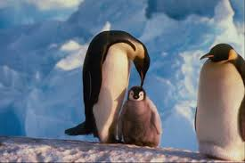
Zobecněná zkušenost:
+ žiji produktivní život, něco tvořím, případně mám někoho, o koho pečuji a sdílím bezpodmínečnou lásku
- jsem na „jednom místě“, stagnuji, nic mě nezajímá, druzí mě nezajímají (kromě svých vrstevníků)

Slide 20
8. Pozdní dospělost: integrita vs. zoufalství
65 a více let
Přijímání cyklu života, naplnění pocitem, že člověk byl původcem
Nenaplnění se projevuje strachem ze smrti
Integrita: pocit koherence a celistvosti, ohrožena ztrátou propojení ve 3 organizujících procesech:
v těle
psychice (př. ztráta paměti)
ethosu

Slide 21
Zraje ctnost moudrost = zvláštní způsob informovaného a nezaujatého zabývání se životem jako takovým, tváří tvář smrti
Zobecněná zkušenost:
+ jsem spokojen/a se životem, který jsem žil/a, protože jsem mnoho zažil/a, mnohým jsem bbyl/a ničeho nelituji, přijímám konečnost života
- cítím zoufalství a rád/a bych vrátila čas, zkusila žít ještě jednou, jinak, dostal/a druhou šanci

Slide 22
Shrnutí teorie
8 období
V každém období je konflikt a jeho vyřešení
Možnost růstu a ohrožení
Zranitenost ega v každém vývojovém stadiu

Slide 23
Kognitivní vývoj – Piagetova periodizace

Slide 24
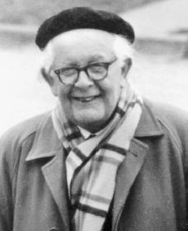
Jean Piaget
*1896 – 1980, švýcarský vývojový psycholog
Byl nadprůměrný dítětem se zájmem o biologii, zaujali ho měkkýši, před ukončením SŠ publikoval
Napsal přes 60 knih a několik set článků
Pracoval na škole vedené A. Binetem, kde si všiml opakujících se chyb u stejně starých dětí

Slide 25
Jean Piaget
Zakladatelem genetické epistemologie - interdisciplinární věda nahrazující gnosologii, má nahradit filozofickou teorii poznání
jeho teorie = apriorní konstruktivismus = dítě si vytváří vnitřní konstrukce, dítě si zdokonaluje vnitřní schémata
Celostní přístup
Strukturální uvažování

Slide 26
Koncept schémat
Vývoj se uskutečňuje v interakci činnosti dítěte a vnímaných jevů v prostředí
na základě skutečně prováděné činnosti a vnímaných dějů, si dítě utváří myšlenkové obrazy těchto činností a dějů = schémata
Na počátku jednoduchá, postupně se diferencují
prvotní schémata vznikají na podkladě vrozených reflexů, mezi nejjednodušší schémata malých dětí patří kousání, bouchání s věcmi, házení/shazování věcí apod.

Slide 27
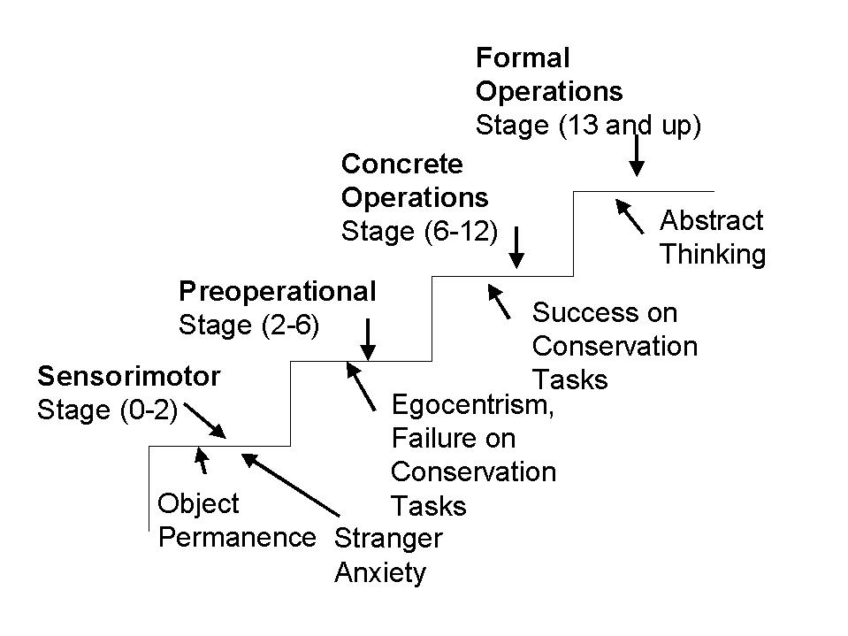
Vývoj
Jde o stadiovou teorii kognitivního vývoje
Člověk dělá pokroky a posouvá se do vyšší úrovně (jako po schodech)
Vše se musí vždy rekonstruovat (od základů přestavět) na nové úrovni, na nové rovině odlišné od předchozí

Slide 28
Požívané koncepty
kognitivní - model, který umožňuje organizovat, interpretovat, reprezentovat naši zkušenost
behaviorální - naučené vzorce chování
symbolické - např. slova
operační - algoritmy, postupy (např. reverzibilita)

Slide 29
Mechanismy
Slouží k vyšší adaptaci
1. asimilace: zařazování jevů do existujícího schématu
2. akomodace: dosavadní kognitivní struktury (schémata), jsou modifikovány nebo nově vytvářeny, aby bylo možné zařadit i nové skutečnosti

Slide 30
Asimilace x akomodace

Slide 31
Stádia vývoje
1. senzomotorické
Substadia:
a) reflexní aktivity
b) primárních cirkulárních reakcí
c) sekundárních cirkulárních reakcí
d) koordinace sekundárních schémat
e) terciárních cirkulárních reakcí
f) objevování nových řešení prostřednictvím mentálních kombinací
2. předoperační
a) s. prekonceptuální
b) s. intuitivní
3. konkrétních operací
4. formálních operací

Slide 32
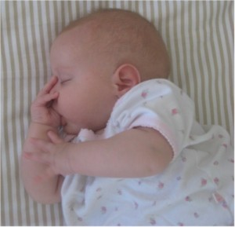
1. Senzomotorické stadium
0-2 roky, úkoly řešeny přímou akcí, dítě není schopno myslet jinak než „tady a teď“
a.) s. reflexní aktivity
Do 1.m., organizující aspekty jsou reflexy
Dítě se akomoduje na nové prostředí
b.) s. primárních cirkulárních reakcí
1.-4.m., vznik z náhodných zkušeností
Aktivní reprodukce výsledku
Učí se vymezení sebe sama

Slide 33
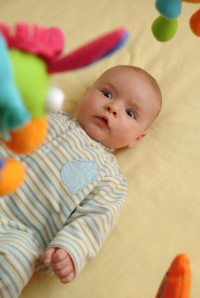
1. Senzomotorické stadium
c.) s. sekundárních cirkulárních
reakcí
4.-8. m., orientace na vnější svět
Např. chrastítko na kočárku
d.) s. koordinace sekundárních schémat
8.-12. m.
Odděluje cíl a prostředek
Cíleně imituje druhé
Schopnost sdílet cíl pomocí ukázání na něco

Slide 34
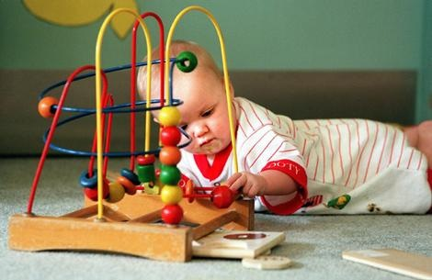
1. Senzomotorické stadium
e.) s. terciálních cirkulárních reakcí
12.-18. m.
Dosahování cíle novými, různými prostředky (experimentování)
Zkouší řadu postupů vedoucí k cíli – je jasný cíl
Zlepšuje se v imitaci

Slide 35
1. Senzomotorické stadium
f.) s. objevování nových řešení prostřednictvím mentálních kombinací
18.-24. m.
Dítě je schopno reprezentace akcí (vnitřní obrazy a modely) – od přímé manipulace k manipulaci mentální
Objevují se první věty
24. měsíc - objektní stálost, schopnost operovat s představou, když něco není vidět, neznamená, že to přestalo existovat

Slide 36
Objektní stálost

Slide 37
2. Předoperační stadium
2. – 7. rok
a.) s. prekonceptuální
2.-4. rok
Rozvoj symbolické funkce (schopnost používat něco jako zástupce něčeho jiného) – důležité pro hru
děti postupně chápou psychiku jako reprezentující (okolo 4 let)

Slide 38
2. Předoperační stadium
Projevy chápané jako typické chyby v myšlení:
Animismus - přisuzování životnosti a intencionality neživým věcem
Egocentrismus - dítě vytváří model druhého na základě modelu sebe (dítě si myslí, že každý je stejný jako ono samo, že všechno vnímá stejně a že ví všechno, co dítě samo)
http://www.youtube.com/watch?v=OinqFgsIbh0
Transduktivní uvažování - „tvrdá logika“
Spojení dvou akcí, které jsou na sobě navzájem nezávislé
Uplatňování velmi rigidní pravidelnosti

Slide 39
2. Předoperační stadium
b.) s. intuitivní
ubývá egocentrismus
lpění na pravidlech i animismus oslabuje
neschopnost konzervace
neschopnost práce více než s jednou kvalitou
neschopnost porozumění úkolům na část a celek
úkol: Kde je víc vody? (úzká a široká nádoba)
http://www.youtube.com/watch?v=gnArvcWaH6I

Slide 40
3.) Stadium konkrétních operací
7.-8. rok - 11. rok, velmi zlomové období
Je schopno mentálně operovat s entitami, které jsou reálné (představitelné)
Nové schopnosti:
Pracování se dvěma kategoriemi
test s korálky
jiné úkoly dítěti trvají déle (kámen do vody → vody je tam víc)
Reverzibilita - mentální obrácení operace
Sériování - schopnost řadit podle kvantifikovatelné kvality (výšky, délky,…)

Slide 41
Reverzibilita

Slide 42
Sériování

Slide 43
4.) Stadium formálních operací
Od 11.-12. let
Ne každý se do tohoto stadia dostane
Schopnost abstraktního myšlení
Schopnost systematického uvažování
Schopnost hypoteticko-deduktivního uvažování
Koncept smrti - nese s sebou ne zcela pozitivní vývoj

Slide 44
Stadia – shrnutí I

Slide 45
Stadia – shrnutí II

Slide 46
Kritika Piagetovy práce
Vnímal posuny více skokově, než jsou
Podcenil malé děti, velké přecenil
Jeho závěry jsou platné jen u dětí, které zkoumal, prý nejdou generalizovat

Slide 47
Pro zájemce
Piaget o své teorii
3 části, originální znění ve fj s anglickými titulky
http://www.youtube.com/watch?v=I1JWr4G8YLM
http://www.youtube.com/watch?v=Qb4TPj1pxzQ
http://www.youtube.com/watch?v=x9nSC_Xgabc

Slide 48
Freudova periodizace vývoje

Slide 49
Periodizace dle Freuda
Periodizace na základě přesunu erotogenních zón těla k uspokojování základního pudu
Stádium orální
Stádium anální
Stádium falické
Stádium latence
Stádium genitální

Slide 50
Stádium orální 1. rok života
Zdrojem libosti a pudového uspokojení je oblast úst – dítě je uspokojeno sáním, krmením… později kousáním všech možných předmětů (kvůli bolesti zubů) – nejslastnější okamžiky prožívá skrze ústa

Slide 51
Stádium anální – 2.-3. rok života
Zdroj libosti se přesouvá na anální krajinu – zadržování a vypuzování exkrementů je velmi baví – hrátky s vlastními exkrementy. Podporuje to i výchova – řeší se nočník, radost rodičů okolo vyměšování dítěte

Slide 52
Stádium falické – 3 – 6 let
Uspokojení se přesouvá na genitální krajinu – hrátky s vlastním pohlavím, zvědavost na anatomické rozdíly – prohlížejí si rodiče, sebe navzájem, hrají si s vlastními pohlavními orgány
• První otázky typu „jak se rodí děti“.
•Oidipovský a Elektřin komplex

Slide 53
Stádium latence
Nástup do školy – začátek puberty
Ustupují emoční a sexuální tužby do pozadí – období zaměřené především na získávání kulturních hodnot, poznatků a diferencovaných sociálních rolí (školák, spolužák, žák, kamarád, sourozenec…)

Slide 54
Stádium genitální
V podstatě návrat k falickému stádiu, ale vztahy už směřují mimo rodinu. Návrat k Oidipovskému a Elelktřinu komplexu (v závislosti na tom, jak proběhla fáze falická).

Slide 55
Genitální stádium – důsledky ve škole
Žáci mohou ztrácet zájem o výuku.
Může se projevit v hodinách – psaníčka, první nešťastné lásky.
Zhoršení některých velmi dobrých žáků
Žáci mají mnohdy zájmy jinde než u učení a neznamená to, že z nich nebudou dobří studenti. Je důležité brát to v potaz, vědět o tom, že něco takového v této fázi (kromě jiného) probíhá a být vůči tomu tolerantní.
Nikdy nezesměšňovat jejich problémy s druhým pohlavím – pro ně v tu dobu velmi vážné.
Školní výlety – mohou zde získávat první sexuální zkušenosti!

